Slide 1


Khởi động
Khi dùng máy tính, nếu em nhìn sát vào màn hình hoặc ngồi quá lâu thì có thể gây hại cho sức khỏe như thế nào?

Slide 2

Bài 5: BẢO VỆ SỨC KHỎE KHI DÙNG MÁY TÍNH

Slide 3

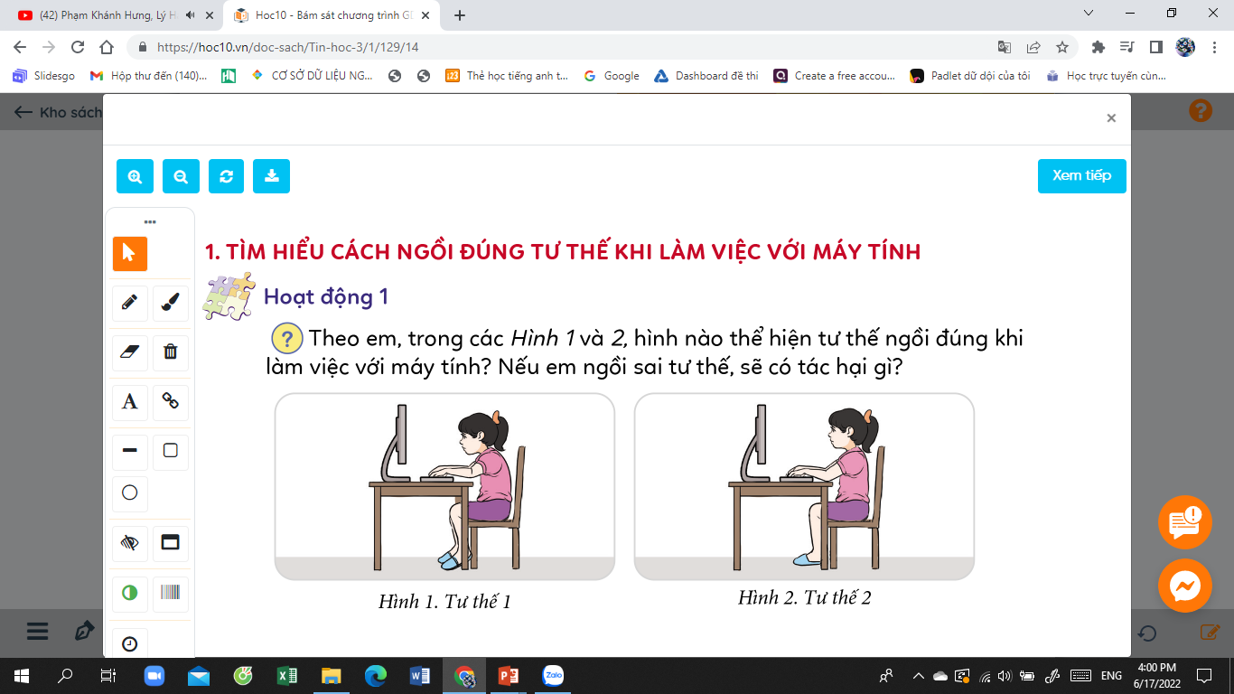
1. TÌM HIỂU CÁCH NGỒI ĐÚNG TƯ THẾ KHI LÀM VIỆC VỚI MÁY TÍNH
THẢO LUẬN NHÓM
- Hình 1 và hình 2, hình nào thể hiện tư thế ngồi đúng khi làm việc với máy tính? Khi làm việc với máy tính, em cần ngồi như thế nào?
- Tác hại của việc ngồi sai tư thế khi làm việc với máy tính?

Slide 4

KẾT LUẬN
Khi làm việc với máy tính:
Lưng thẳng;
Đạt bàn phím thẳng giữa mắt và màn hình;
Hai bàn tay đặt nhẹ lên bàn phím, tay thả lỏng thoải mái;
Mắt ngang tầm màn hình và nên giữ khoảng cách tới màn hình từ 50 cm đến 80 cm;
Chỗ ngồi đủ ánh sang, nguồn sang không chiếu thẳng vào màn hình hoặc vào mắt.

Slide 5
KẾT LUẬN
Tác hại ngồi sai tư thế khi làm việc với máy tính:
Gây ra bệnh về cột sống và mắt;
Dùng máy tính quá lâu sẽ gây hại về sức khỏe như giảm thị lực, mỏi mệt. Sau mỗi lần sử dụng máy tính khoảng 30 phút, cần nghỉ giải lao từ 5 đến 10 phút.

Slide 6
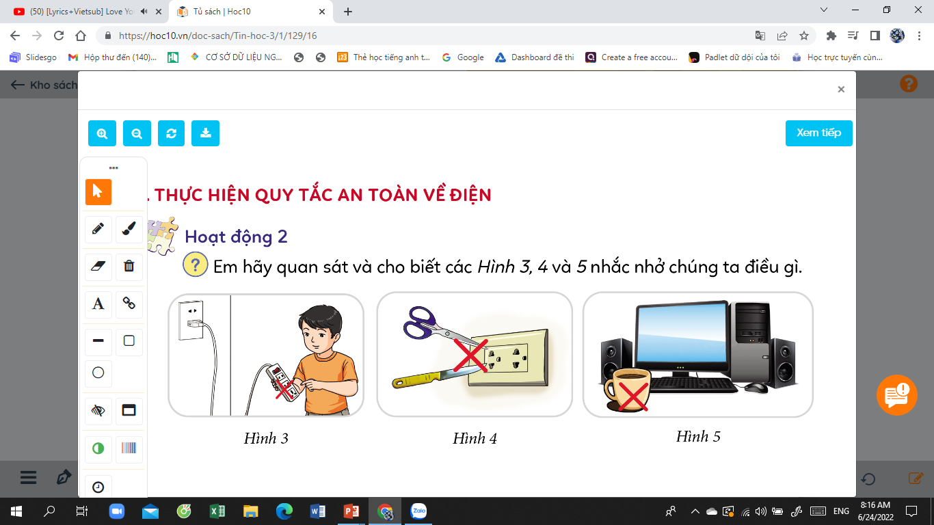
2. THỰC HIỆN QUY TẮC AN TOÀN VỀ SỬ DỤNG ĐIỆN
Em hãy quan sát và cho biết các hình 3,4 và 5 nhắc nhở chúng ta điều gì
Không chạm tay vào vật có điện để tránh bị giật điện.
Không được dùng dao, kéo hay đồ kim loại cắm vào ổ điện
Không để vật chứa nước gần thiết bị sử dụng điện vì nếu vô tình đỏ nước sẽ gây chập điện và cháy nổ.

Slide 7

KẾT LUẬN
Quy tắc an toàn về điện:
Không chạm tay vào vật có điện để tránh bị điện giật
Không được dung kéo, dao hay đồ kim loại cắm vào ổ điện
Không để vật chứa nước gần thiết bị sử dụng điện vì nếu vô tình bị đổ nước sẽ gây chập điện và cháy nổ
 Khi sử dụng máy tính, em cần thực hiện nghiêm túc các quy tắc về điện

Slide 8
Luyện tập

Slide 9
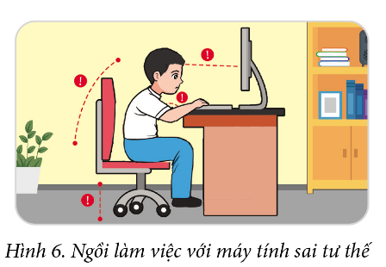
Vận dụng
Trong hình 6, một bạn ngồi làm việc với máy tính không đúng tư thế. Em hãy chỉ ra những chỗ không đúng trong cách ngồi của bạn.

Slide 10
Ngồi không thẳng lưng
Mắt thấp hơn tầm nhìn ngang màn hình
Hai tay đặt chưa ngang tầm bàn phím
Ghế ngồi thấp quá so với mặt bàn

Slide 11
Ghi nhớ
Khi làm việc với máy tính, cần ngồi đúng tư thế để bảo vệ mắt và cột sống.
Không nên sử dụng máy tính quá lâu
Thực hiện nghiêm túc các quy tắc sử dụng điện an toàn để tránh bị điện giật hoặc gây cháy nổ

Slide 12

Chúc các em chăm ngoan học giỏi

